Slide 1
Stine Marlen Henriksen, førsteamanuensis i vernepleie, SOF midt / Nord uni.
SOFs lunsjseminar 15. november 2023 Tjenester for personer med utviklingshemming – i god eller dårlig «form»?
Hva betyr det for omsorgsarbeidet?
Notes:
Takk for den flotte presentasjonen. Ja, jeg heter da Stine Henriksen, er utdannet vernepleier og i fjor fullførte jeg endelig min doktorgrad i sosiologi.
Avhandlinga har tittelen Forståelse, makt og materialitet, og det er funn fra denne som jeg skal presentere her i dag.
Som tittelen for dagens presentasjon røpe, handle det om tjenestene til personer med utviklingshemming. Mer presist handle det om hvordan forståelsen av personer med utviklingshemming påvirker ansattes maktbruk, og i dette er ordet «form» ganske sentralt. Ansatte kunne for eksempel si at beboere var i god form, eventuelt var de i såkalt dårlig form.
Jeg vil begynne med å si litt om utgangspunktet for studien …

Slide 2
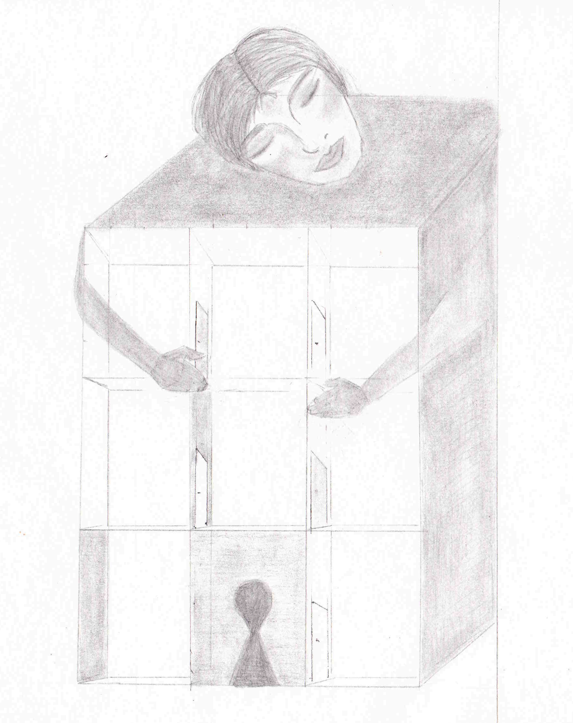
Utgangspunkt
Nærstudie av hverdagslivet ved «Blåveislia bofellesskap»
«Peder» og «Kristian»
10 faste ansatte og 3 tilkallingsvikarer
Læring og refleksjon
Illustrasjon: Linn-Terese Nilsen
Notes:
Dette er en nærstudie av hverdagslivet ved ett norsk bofellesskap – som jeg har valgt å kalle «Blåveislia».
Her bor «Peder» og «Kristian» - to eldre menn, diagnostisert med utviklingshemming. De har også begge et begrenset verbalt språk og de sies å vise såkalt utfordrende atferd.
De får hjelp av en personalgruppe og i alt var det 10 faste ansatte og 3 tilkallingsvikarer som deltok i studien.
Det er det en kan kalle for et lite utvalg, men potensialet for generalisering er fortsatt tilstede, gjennom læring og refleksjon
Man kan lære av det meste man les og hør om, og derfor er ikke antallet informanter det viktigste. Man kan kjenne seg igjen, og uavhengig av dette kan man reflektere over egen praksis, og slik sett lære noe nytt. Dette krever imidlertid dybde og det er derfor jeg har benyttet flere metoder. …

Slide 3
Utgangspunkt
Nærstudie av hverdagslivet ved «Blåveislia bofellesskap»
«Peder» og «Kristian»
10 faste ansatte og 3 tilkallingsvikarer
Læring og refleksjon
Deltagende observasjon, intervju med ansatte og nærlesing av tvangsvedtak + et gjenbesøk
Sosiologisk studie
Illustrasjon: Linn-Terese Nilsen
Notes:
Jeg tilbrakte omtrent to måneder sammen med beboere og ansatte - det utgjør litt over 200 timer. Jeg intervjuet fire ansatte og analyserte to tvangsvedtak
I tillegg var jeg på et gjenbesøk hvor jeg igjen gjorde deltagende observasjon og samlet inn to nye tvangsvedtak.
Dette er også en sosiologisk studie, noe som innebærer at jeg har forsøkt å forstå hvorfor ansatte utøver makt, ikke å vurdere bruken som god eller dårlig, nødvendig eller unødvendig.
Hensikten er å forstå, fordi det er dette som senere gjør oss i stand til å eventuelt forebygge unødvendig maktbruk.
Her i dag vil jeg tillate meg å reflektere og være kritisk utover det funnene mine direkte viser – å være litt mer vernepleier enn sosiolog. Dette gjelder da særlig bruken av ordet «form» - som jeg av mistenker at hyppig brukes i tjenestene til personer med utviklingshemming. Det er for eksempel nevnt i andre studier, og så å si hver gang jeg har pratet om dette så har begrepet vært kjent, også for ansatte i eldreomsorgen. «Form» står, som vi skal se, i sentrum av ansattes forståelse av beboerne.

Slide 4
Motsetningsfull og kompleks forståelse
Sosial og naturlig forståelse
Basert på datamaterialet
Forenklinger som gjør det mulig å snakke om ulike måter å forstå beboerne på
Ansatte inntar primært den ene eller den andre forståelsen
Forståelsen varierer – fra ansatte til ansatte, fra situasjon til situasjon
Notes:
All menneskelig forståelse er motsetningsfull og kompleks, også hvordan ansatte forstår Peder og Kristian ved Blåveislia
For å håndtere denne kompleksiteten konstruerer jeg to typer forståelse av beboerne - sosial og naturlig forståelse
Forståelsene er konstruert av meg, men basert på datamaterialet
De er forenklinger som gjør det mulig å snakke om ulike måter å forstå beboerne på.
De eksisterer ikke i ren form – som enten eller – men er forståelser som ansatte kan sies å primært ha av Peder og Kristian. Ingen ansatte kan sies å kun ha en sosial eller naturlig forståelse
Det er også slik at forståelsen variere – fra ansatte til ansatte og fra situasjon til situasjon.
Vi begynne med hva betyr det at ansatte har en sosial forståelse

Slide 5
Sosial forståelse
Ansatte inntar en sosial forståelse av Peder og Kristian når de primært fortolker det beboerne gjør eller sier som sosiale, meningsfulle handlinger
Å forstå beboerne som personer
Notes:
Ansatte inntar en sosial forståelse av Peder og Kristian når de primært fortolker det beboerne gjør eller sier som sosiale, meningsfulle handlinger
Kort sagt innebærer dette at beboerne forstås som personer – som mennesker som handler basert på hva deres motiver, intensjoner og ønsker er

Slide 6
Naturlig forståelse
Ansatte inntar en naturlig forståelse av Peder og Kristian når de primært fortolker det beboerne gjør som atferd basert på generelle medisinske diagnoser og symptomer
Minner om måten vi forstår fysiske objekter på
Notes:
Ansatte inntar en naturlig forståelse av Peder og Kristian når de primært fortolker det beboerne gjør som atferd basert på generelle medisinske diagnoser og symptomer
Og ikke motiver, ønsker eller intensjoner
Dette minner om måten vi forstår fysiske objekter på

Slide 7
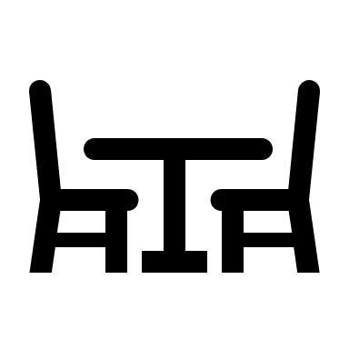
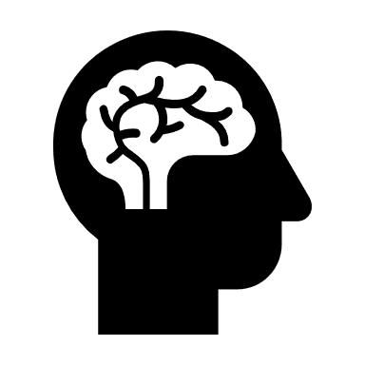
Har motiver, hensikt og intensjoner med våre handlinger og ord – styrt av vilje
Har språk
Er dynamiske – vi lærer og utvikler oss
Er determinert – styrt av naturlover
Har ikke språk
Er statiske – lærer ikke av verden rundt seg
Notes:
For å enkelt illustrere en naturlig forståelse, kan vi se for oss en skala hvor vi har måten personer forstås i den ene enden, og måten ting forstås i den andre enden.
Som personer har vi motiver, intensjoner og hensikt med våre handlinger og ord – de er styrt av vår vilje. Dette kommuniserer vi til andre, noe som også innebærer at vi har språk – verbalt og ikke verbalt språk
Vi er også dynamiske – som mennesker er vi i stand til å lære og utvikle oss selv
Ting derimot har ikke motiver eller intensjoner – de er ikke styrt av vilje, men av deterministiske, forutsigbare naturlover
Vi forventer for eksempel ikke at stol faller over av seg selv. En stol kommuniserer heller ikke med oss – fordi ting har ikke språk
Ting er også statiske i den forstand at de ikke lærer av verden rundt seg.
Mellom disse to måtene kan også mennesker forstås, og det er dette en naturlig forståelse representere.
En naturlig forståelse betyr derfor ikke at personer forstås bokstavelig talt som ting, men at de har noen av de samme egenskapene som ting (og med det også mangler noen av de egenskapene som gjør mennesker til mennesker).

Slide 8
Forståelse og maktbruk
En sosial forståelse leder til bruk av de mindre inngripende formene for maktbruk
Praksisen å la seg styre og inviterende praksis (jf. Owren & Linde, 2011)
Praksiser som ikke går imot beboernes selvbestemmelse
Notes:
Alt i alt finner jeg at en sosial forståelse lede til bruk av de mindre inngripende formene for maktbruk – som er …
Praksisen å la seg styre, hvor ansatte følger og lar seg styre av beboernes ønsker, og inviterende praksis, hvor ansatte tar mer initiativ f. eks. foreslår eller tilrettelegger for aktiviteter de vet beboeren setter pris på.
Felles for disse praksisene er at de ikke går imot beboernes selvbestemmelse
De er likevel bruk av makt fordi det er ansatte som velger å la seg styre og velger å utøve en inviterende praksis. Med å anse også dette som maktbruk forsøker jeg å anerkjenne eksplisitt at relasjonen mellom beboere og ansatte er asymmetrisk med tanke på makt; at er det ansatte som har mest makt, herunder å bestemme og velge hvordan de skal møte og handle overfor beboere

Slide 9
Forståelse og maktbruk
En sosial forståelse leder til bruk av de mindre inngripende formene for maktbruk
Praksisen å la seg styre og inviterende praksis (jf. Owren & Linde, 2011)
Praksiser som ikke går imot beboernes selvbestemmelse
Naturlig forståelse leder til bruk av de mer inngripende formene for maktbruk
Insisterende praksis og tvang - «rammer»
Praksiser som går imot beboernes selvbestemmelse
Notes:
En naturlig forståelse leder derimot til bruk av de mer inngripende formene for maktbruk, som er insisterende praksis og tvang, og som ansatte ved Blåveislia som regel kalte for «rammer»
Felles for disse er at ansatte går imot beboernes selvbestemmelse, for eksempel ved å nekte beboerne noe, avlede beboernes oppmerksomhet eller bruke fysisk makt av varierende grad
Et eksempel kan tydeliggjøre hvordan disse ulike forståelsene fører til ulik maktbruk

Slide 10
Eksempel – sosial forståelse
Peder sitter i lenestolen, i leiligheten sin, og har en kopp med vann i. Han rekker koppen til den ansatte.
Meningsfull handling som er et resultat av Peders vilje
Utøvelse av praksisen å la seg styre
Notes:
Peder sitter i leiligheten sin og har en kopp med vann i. Han rekker koppen til den ansatte som er sammen med han.
Når ansatte inntar en sosial forståelse av Peder i denne situasjonen forstås det at Peder rekker ansatte koppen som et ønske om at ansatte går på kjøkkenet og fyller vann i koppen
Handlingen forstås som meningsfull – som et resultat av Peders vilje – og som kommunikasjon, og basert på dette tar ansatte imot koppen og henter vann – også om det er allerede er vann i koppen
Dette er utøvelse av praksisen å la seg styre, hvor ansattes styres av Peders ønske, intet mer, intet mindre

Slide 11
Eksempel – naturlig forståelse
Peder sitter i lenestolen, i leiligheten sin, og har en kopp med vann i. Han rekker koppen til den ansatte.
Mas – irrasjonell handling
Peders handlinger forstås som et resultat av noe medisinsk
Fortolkes på bakgrunn av medisinske diagnoser og symptomer
Utøver former for insisterende praksis, grensende til tvang
Notes:
Når ansatte inntar en naturlig forståelse forstås det at Peder rekker de koppen som mas - som et barns handlinger – som en irrasjonell handling - fordi det allerede er vann i koppen. På bakgrunn av dette henter ikke ansatte vann.
I stedet kan de be Peder om å drikke opp det vannet som er i koppen eller de kan ta imot koppen for så å gi den tilbake uten å ha hentet mer vann.
Det vil si, de utøver en form for insisterende praksis fordi de ikke oppfatter det Peder gjør som et reelt ønske. De ser ikke at dette er meningsfullt.
Dette leder ofte til at Peder selv ønsker å gå på kjøkkenet for å hente vann, men i en naturlig forståelse er det ikke slik ansatte forstår dette.
I en naturlig forståelse forstås Peder da som preget av noe medisinsk, og når Peder reiser seg fra stolen for å hente vann, forstår noen ansatte dette som manglende impulskontroll, mens andre forstår det som en tvangshandling – altså at Peder har tvang på å gå på kjøkkenet.
Ansatte flest forstår det som uro.
Dette er å fortolke Peder på bakgrunn av generelle medisinske diagnoser og symptomer, altså innta en naturlig forståelse av han.
Også dette leder til bruk av insisterende praksis, noen ganger grensende til tvang, for eksempel ved at ansatte ba Peder sette seg, og satte han seg ikke kunne de ta et truende steg mot han eller stille seg foran han for å hindre han i å gå på kjøkkenet. Om dette ikke førte til at Peder satte seg igjen, kunne ansatte ty til fysisk maktbruk av varierende grad – legge hender på skuldrene hans, eller med kraftigere tak føre han tilbake til stolen.
Dette er bare et eksempel av mange, og ved Blåveislia eksisterer det en rekke medisinske diagnoser og symptomer som ansatte bruker for å forklare hvorfor beboerne gjør det de gjør.

Slide 12
Naturlig forståelse og maktbruk
Et mangfold av medisinske diagnoser og symptomer forklarer hvorfor beboerne gjør som de gjør
Uro / indre uro / motorisk uro
Skapt eller ikke skapt av for mye stimuli
Diabetes
Manglende impulskontroll
Autisme
Tvangshandlinger
Epilepsi
Smerter
Notes:
Eksempler er:
Manglende impulskontroll
Tvangshandlinger – ingen av beboerne er formelt diagnostisert selv med noen form for tvangslidelse
Diabetes
Autisme – selv om det kun er Peder som formelt er diagnostisert, kunne dette også forklare Kristians handlinger – ansatte sa da gjerne at han hadde autistiske trekk.
Epilepsi
Smerter
Den mest brukte er imidlertid Uro, også kalt Indre eller motorisk uro. Ifølge ansatte kunne denne uroen være skapt av for mye stimuli – ting beboerne så, hørte eller tok på.

Slide 13
Naturlig forståelse og maktbruk
Det beboeren gjør er resultatet av noe medisinsk
Dette medisinske er utenfor beboernes kontroll
Dette medisinske kan ansatte kun kontrollere gjennom maktbruk
Inngripende maktbruk fremstår som uunngåelig og nødvendig hjelp
Notes:
Hvordan det å forklare det beboerne gjør som resultat av noe medisinsk - å innta en naturlig forståelse av dem – fører til inngripende maktbruk handler først og fremst om at
- dette noe medisinske forstås som noe utenfor beboernes kontroll.
Verken Peder eller Kristian evner å kontrollere sin «uro», ifølge ansatte, og beboerne har derfor behov for hjelp
Dette medisinske opplever ansatte kun å kunne kontrollere gjennom maktbruk – det er ikke noe man kurerer eller noe som lar seg behandle. Ei heller kan det forstås sosialt (fordi det er jo noe medisinsk, noe naturlig).
Det er med andre ord ikke slik at ansatte ønsker å bruke makt, men forstår dette som uunngåelig og nødvendig hjelp

Slide 14
Naturlig forståelse og maktbruk
Dårlig «form»
Et mangfold av medisinske diagnoser og symptomer forklarer hvorfor beboerne gjør som de gjør
Uro / indre uro / motorisk uro
Skapt eller ikke skapt av for mye stimuli
Diabetes
Manglende impulskontroll
Autisme
Tvangshandlinger
Epilepsi
Smerter
Notes:
Ved Blåveislia blir derimot ikke dette beskrevet som en naturlig forståelse, men som at beboerne er i dårlig «form».

Slide 15
Dårlig «form»
Dårlig «form» som en samlebetegnelse for formelle og uformelle diagnoser og symptomer som forklarer hvorfor beboerne gjør som de gjør
Konstruert på bakgrunn av disse
Lar ansatte gi mening til det de ikke forstår av beboernes handlinger og forsøk på kommunikasjon
Notes:
Dårlig «form» trer med dette frem som en samlebetegnelse for formelle og uformelle diagnoser og symptomer som forklarer hvorfor beboerne gjør som de gjør
Det handler slik sett både om diagnoser som beboerne er formelt diagnostisert med og som de ikke er formelt diagnostisert med.
Dårlig «form» er konstruert og bygget opp på bakgrunn av disse, og lar ansatte gi mening til det unormale ved beboerne – det de ikke helt forstår av beboernes handlinger og forsøk på kommunikasjon
Det er selvfølgelig mulig at Peder og Kristian, som alle andre, kan ha psykiske lidelser som f. eks. tvangslidelse, men ansatte snakket ikke om dette som reelle psykiske lidelser eller symptomer. og heller henviste ikke de beboerne til utredning for disse. I stedet fremstår det som begreper og ideer hentet fra psykologien som forklarer det unormale og uforståelige ved beboerne.

Slide 16
«Form» som kjernen i ansattes omsorgsarbeid
Notes:
Ansatte beskrev «form» som kjernen i deres omsorgsarbeid og det kan illustreres slik
Ansatte vurderer alltid «formen» til beboerne, uansett hvor de er eller hva beboerne gjør. «Form» vurderes basert på ytre, kroppslige tegn, på det beboerne gjør evt. ikke gjør.
«Formen» kan være god eller dårlig …
Og er den god så kan ansatte bruke mindre makt – noe som i praksis betyr å begrense beboeren i mindre grad. For Peder betydde dette at han fikk lov å gå på kjøkkenet, mens Kristian for eksempel kunne gå på fellesarealet. Det betydde også færre begrensninger på antall ting – f.eks. kopper – som beboerne kunne ha.
Er «formen» derimot dårlig, bruker ansatte mer makt, det vil si, begrenser beboeren mer, for eksempel nekter Peder å gå på kjøkkenet. Begge beboerne kunne også nektes å gå på fellesarelaet. Med dette minket ansatte «stimuli» i et forsøke på å skape god «form».
«Form» blir med dette et slags kompass for maktbruk, og det handler om ansatte fortolkning og forståelse av beboerne. Mer presist, så forteller «form» noe om i hvilken grad beboerne preges av noe medisinsk

Slide 17
«Form» handler om ansattes forståelse
Dårlig «form»
«Utfordrende atferd»
Uvanlige, unormale handlinger som er vanskelig å fortolke og forstå
Naturlig forståelse
God «form»
Notes:
Analysen av de situasjonene hvor dårlig «form» ble brukt av ansatte, viser at …
Når beboerne ble vurdert til å være i dårlig «form», kunne det være at beboerne viste utfordrende atferd, men i tillegg så inngikk det som kan beskrives som uvanlige eller unormale handlinger som var vanskelig for ansatte å fortolke og forstå.
Dårlig «form» rommet altså ikke utelukkende utfordrende og potensielt skadelig atferd, men først og fremst handlinger som ansatte ikke forsto hva betydde.
I disse situasjonene så inntar ansatte en naturlig forståelse i det det uvanlig og uforståelige av beboernes handlinger forklares ved at de er resultatet av noe medisinsk, som f. eks. uro, autisme, tvangshandlinger, osv.

Slide 18
«Form» handler om ansattes forståelse
Dårlig «form»
«Utfordrende atferd»
Uvanlige, unormale handlinger som er vanskelig å fortolke og forstå
Naturlig forståelse
God «form»
Normale, vanlige handlinger
Lett å fortolke og forstå
Delvis sosial forståelse
Likevel av medisinsk karakter – for øyeblikket ikke preget av noe medisinsk
Notes:
Det er lett å tenke at god «form» er motsatt fra dårlig «form». Dette er nesten men ikke helt sant.
Analysen viser at beboerne anses til å være i god «form» når deres handlinger kan beskrives som normale og vanlige, og som derfor er lette å fortolke og forstå for ansatte.
I disse situasjonene kan en derfor si at ansatte inntar en sosial forståelse av beboerne, men kun en delvis sosial forståelse. Fordi: god «form» er likevel av medisinsk karakter siden det innebærer at beboerne for øyeblikket ikke var preget av noe medisinsk – det vil si, ikke akkurat da var i dårlig form.
.

Slide 19
Sosial forståelse
Naturlig forståelse
God «form»
Dårlig «form»
Notes:
Går vi tilbake til skalaen over måten personer og ting forstås på, hvor vi nå har etablert en sosial og naturlig forståelse, kan vi plassere dårlig «form» ved en naturlig forståelse og god «form» midt mellom en naturlig og sosial forståelse.

Slide 20
«Form» og en naturlig forståelse
?
?
Notes:
Ser vi nøyere på bruken av «form» i ansattes omsorgsarbeid, ser vi hvordan en naturlig forståelse har betydning for maktbruk
For det første blir det tydelig at inngripende maktbruk - «rammer» - brukes kontinuerlig. Det er ikke et spørsmål om en skal bruke mer inngripende maktformene, men graden av maktbruken – hvilke rammer en skal legge - løse eller strenge
Lik fysisk objekter forstås beboerne som ute av stand til å lære og utvikle seg, og derfor blir kontinuerlig maktbruk nødvendig
Det samme ses i ansattes bruk av tvang. Både Peder og Kristian har hatt tvangsvedtak i over 18 år, fordi ansatte tenker de aldri vil endre seg så mye at de vil kunne leve et liv uten tvang – i en naturlig forståelse forstås beboerne som determinerte og statiske
Ser en dette fra et mer sosialt perspektiv blir også en naturlig forståelse synlig i det beboerne som handlende aktører mangler.
I stedet trer beboerne frem som objekter for ansattes vurdering og maktbruk
Figuren røper med dette også det som blir usynlig for ansatte i en naturlig forståelse av beboerne – beboernes meningsfulle og kommunikative handlinger
Fokuset på «form» gjør at det som skjer før vurderingen av beboernes «form» og det som skjer ansattes maktbruk, fremstår irrelevant fordi beboerne alltid er i en eller annen «form», det vil si, de preges alltid til en viss grad alltid av noe medisinsk, og ansattes oppgave er derfor først og fremst å vurdere hvor mye og å få beboerne til å være i god «form»

Slide 21
Kritiske refleksjoner over bruken av «form»
Hvor kommer «form» fra?
«Form» er ikke et fagbegrep
«Form» har ikke samme mening som «form» i hverdagsspråket
Forstås personer med utviklingshemming som så grunnleggende annerledes at vi ikke deler samme «form»?
Notes:
Alt det som til nå har blitt presentert, gjør noen kritiske refleksjoner over «form» mulig, og det er herfra i presentasjonen at jeg tillater meg å reflektere utover det funnene mine direkte viser.
Jeg har ofte undret meg over hvor begrepet «form» faktisk kommer fra og hvorfor det i utgangspunktet tas i bruk.
Det er for eksempel ikke et helse- eller sosialfaglig begrep, og det har ikke noe tydelig, definert faglig innhold eller mening
«Form» brukes heller ikke om personer med utviklingshemming slik som en ellers bruker det i hverdagsspråket
God «form» betyr ikke at personene med utviklingshemming kan jogge langt, og dårlig «form» betyr ikke at de er forkjølt eller at de drakk for mye alkohol dagen før.
God «form» handler litt om følelser som glad, men dårlig «form» handler ikke mye å være sint eller trist, men om at noe medisinsk preger personene.
Om det hadde vært det samme som humør, hvorfor har vi et eget ord da, hvorfor ikke bare bruke ordet «humør»?
Betyr dette at personer med utviklingshemming har en annen «form» enn folk flest? At de forstås som så grunnleggende annerledes at vi ikke deler samme «form» en gang?
Kanskje er det en gjenlevende forståelse fra institusjonstiden?
Noe annet som burde reflekteres over er konsekvensene i og for praksis – for omsorgsarbeidet – utover det at det føre til maktbruk

Slide 22
10 årsaker til å stoppe bruken av «form»
«Form» kan skjule det at vi ikke forstår hva beboere kommuniserer til oss
«Form» kan føre til maktbruk mot det uvanlig, «unormale» ved beboere (det vi ikke forstår)
«Form» kan begrense vår sosiale forståelse
«Form» får omsorgsarbeidet til å fremstå som individuelt tilrettelagt når det egentlig ikke er det
«Form» gir et skinn av faglig skjønn
Notes:
«Form», og da særlig dårlig «form», kan skjule det faktum at vi opplever kommunikasjonsutfordringer og utfordringer knyttet til å forstå personer med utviklingshemming, fordi i stedet for å forsøke å forstå slår vi oss til ro med at det er noe medisinsk som preger personen
Samtidig risikerer vi å bruke inngripende former for maktbruk mot det vi ikke forstår – mot det unormale ved beboerne
Dette begrenser også vår sosiale forståelse av personer, altså vår evne til å se dem som utviklende, lærende mennesker.
Dette kan også god «form» kan gjøre fordi … Når vi forklarer det personen gjør som god «form» forstås dette – f. eks. det å være rolig – ikke som tegn på kompetanse, nokka som kan og burde være en del av forståelsen av personen også i andre situasjoner.
Sagt med andre ord; I stedet for å forstå personen som en kompetent, sosial aktør – som en person – forstår vi han til å være i god «form» i akkurat denne situasjonen, noe som begrenser vår sosiale forståelse til akkurat denne situasjonen.
«Form» får omsorgsarbeidet til å fremstå som individuelt tilrettelagt når det egentlig ikke er det
Å snakke om at beboere har ulik «form», eller av ulike årsaker kan bli i god eller dårlig «form», kan ved første blikk fremstå som individuelt tilrettelagt omsorg, men dette kommer helt an på hva «form» egentlig betyr. Bygger «form» på generelle medisinske diagnoser og symptomer som ikke har sitt utgangspunkt i personen, så er ikke dette individuell omsorg
Det samme sies om faglig skjønn … Å vurdere beboernes «form» kan fremstå som bruk av faglig skjønn, uten å være det
Når man anvender faglig skjønn vurderer man situasjoner, og slik minner faglig skjønn om vurdering av «form», men «form» er ikke noe fagbegrep og det har derfor ikke noe tydelig, definert faglig innhold som kan gjøre denne vurderingen faglig

Slide 23
10 årsaker til å stoppe bruken av «form»
«Form» gjør oss mindre faglig
«Form» skjuler manglende kompetanse og hindrer faglig utvikling
«Form» gjør maktrelasjonen mellom beboer og ansatt skjevere enn det den trenger å være
«Form» kan gjøre beboere maktesløse
«Form» kan misbrukes
Notes:
Tvert imot synes «form» å gjøre oss mindre faglig
Bruken av «form» gjør at vi slipper å være faglig – slipper å tydelig og presist definere, med veletablerte fagbegreper, hvordan vi vurderer personer og situasjoner. I stedet for å gjøre dette arbeidet, som til tider kan kreve høy faglig kompetanse, slår vi oss til ro med at personen er i dårlig «form».
Samtidig med dette, kan «form» skjule både egen og personalgruppens manglende kompetanse, enten dette er knyttet til kommunikasjon, interaksjon, utfordrende atferd, forebygging av tvang osv. Og dette kan igjen være en hindring for faglig utvikling. Fordi: Er man ikke klar over manglende kompetanse, vil man heller ikke gjøre noe med dette.
At «form» ikke har noe tydelig, definert meningsinnhold innebærer også at «form» er manipulerbart. Og siden det er ansatte som definerer dette – som fyller «form» med mening – øker dette ansattes makt og gjør det som i utgangspunktet er en skjev maktrelasjon enda skjevere
Personene med utviklingshemming kan faktisk bli helt maktesløse mot denne formen for definisjonsmakt, fordi «form» kan romme og forklare det meste av deres handlinger. En kan for eksempel legge til medisinske diagnoser eller symptomer ved behov. Særlig dårlig «form» kan også forklare motmakt og motstand som et resultat av noe medisinsk
«Form» kan også misbrukes, av enkeltansatte som ikke ønsker å gjøre noe, f. eks. kan ansatte avlyse kafebesøk eller la være å vaske leiligheten ved å hevde at personen er eller har vært i dårlig «form»
Dårlig «form» kan også brukes som et argument for oppfyllelse av ansattes ønsker og behov, som for eksempel å kjøre tur eller gå tur fordi personen er i god «form», eller kanskje fordi en kjøretur vil kunne lede til god «form»
Dette handler også om betingelser for omsorgsarbeidet, som bemanning og turnus, faktorer som ansatte har lite kontroll over kan lede til manipulasjon av det de har kontroll over – forståelsen av beboerne gjennom ideen «form». Det beste eksemplet på dette ved Blåveislia er «hvitdøra».

Slide 24
«Hvitdøra»
Notes:
Lav bemanning
I denne situasjonen kan en si at ansatte tvinges til å innta en naturlig forståelse av beboerne som statiske – først da samsvarer betingelsene for omsorgsarbeidet med det som er mulig å få til i praksis.
Låses utover denne situasjonen …

Slide 25
Hva kan «form» erstattes med?
Fagbegreper
Konkrete, presise beskrivelser
Notes:
Om en skal ende bruken av «form», blir et viktig spørsmål: hva kan «form» erstattes med?
Jeg har absolutt ingen fasit, men det første som slår en er sannsynligvis fagbegreper og konkrete, presise beskrivelser
Fagbegreper med tydelig, definerte faglige definisjoner og mening. Og beskrivelser som så objektivt som mulig beskriver hva beboere gjør og hvordan situasjoner utfolder seg.
Synes ansatte at det å finne gode velegnede fagbegreper er vanskelig, kan dette være et symptom på et behov for økt kompetanse.

Slide 26
Takk for meg
Vil dere ha avhandlingen? Send meg en mail på stine.m.henriksen@nord.no
Notes:
Tusen takk for meg, og vil dere ha avhandlingen, seng meg gjerne en mail ☺

Slide 27
Referanser: Owren, T. & Linde, S. (2011). Inviterende og insisterende praksis. I T. Owren & S. Linde (Red.), Vernepleiefaglig teori og praksis - sosialfaglige perspektiver (s. 167-185). Universitetsforlaget.

